Slide 1
iDrug
Bruno S. Sette, Edson Nakata, Karina Furlan, Matheus Moura, Rodrigo V. Verissimo Bruno S. Sette, Edson Nakata, Karina Furlan, Matheus Moura, Rodrigo V. Verissimo

Slide 2

Para que o iDrug ?

Slide 3

Para que o iDrug ?
Qual o melhor lugar para comprar meu medicamento?

Slide 4

Para que o iDrug ?
Será que eles tem o medicamento? Quanto custa?

Slide 5

Para que o iDrug ?
Vocês entregam no meu bairro?

Slide 6
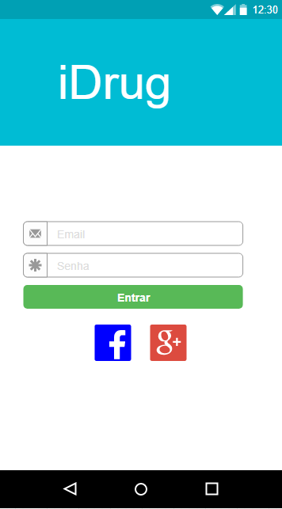
Nosso Software

Slide 7
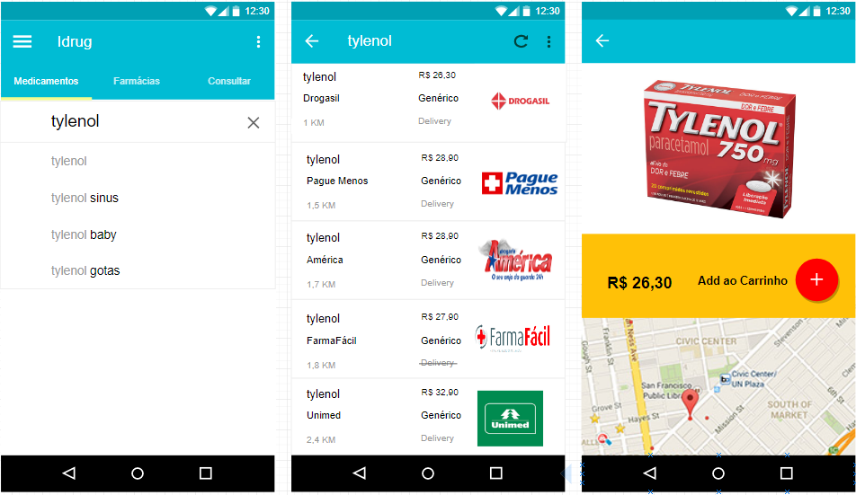
Nosso Software

Slide 8
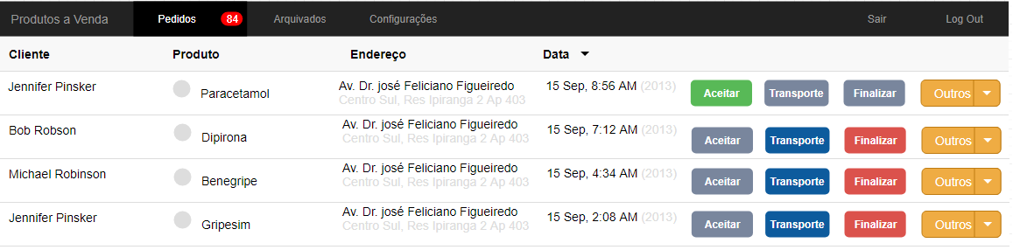
Nosso Software

Slide 9
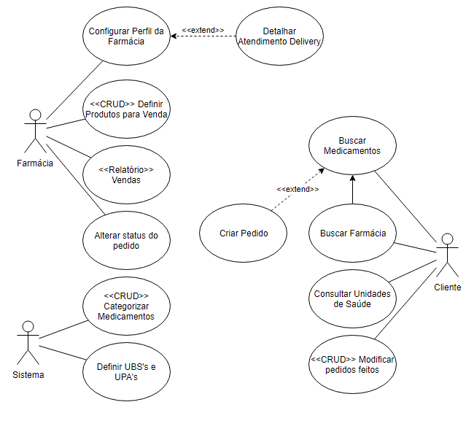
O que tem no software ?

Slide 10
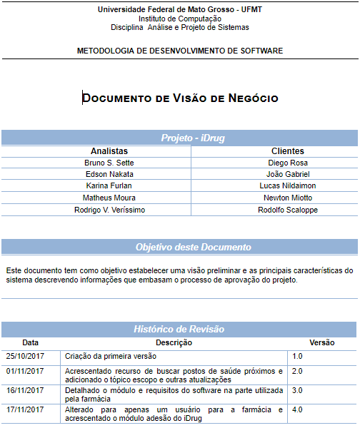
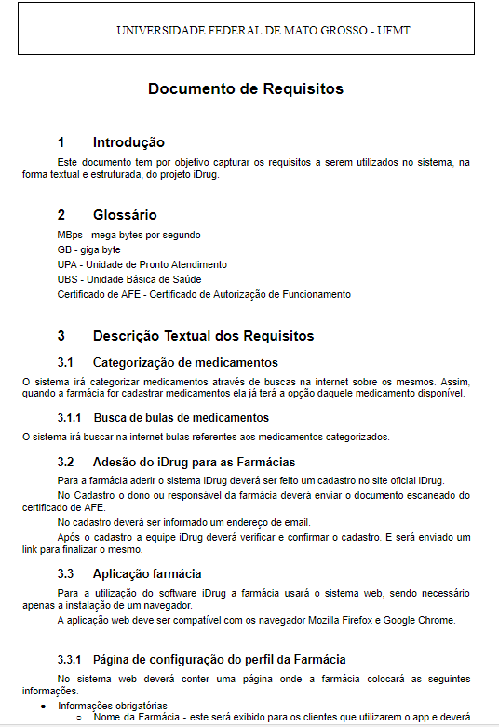
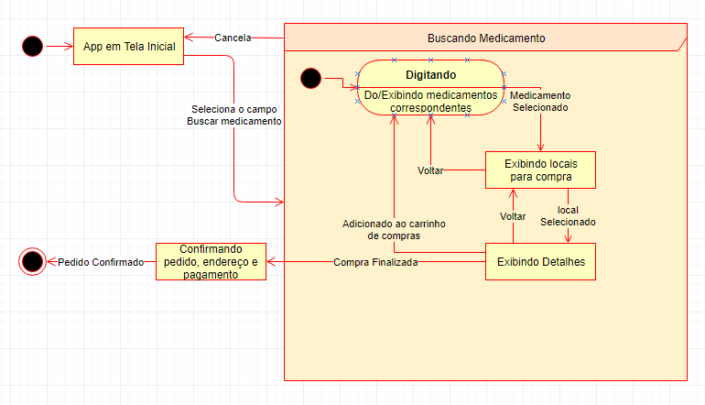
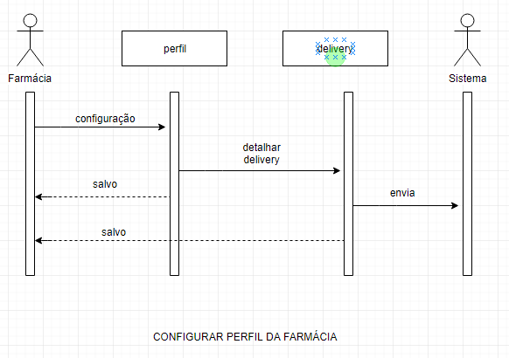
Como foi planejado?

Slide 11
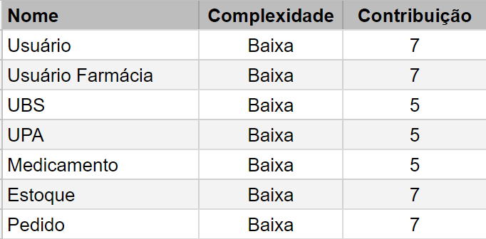
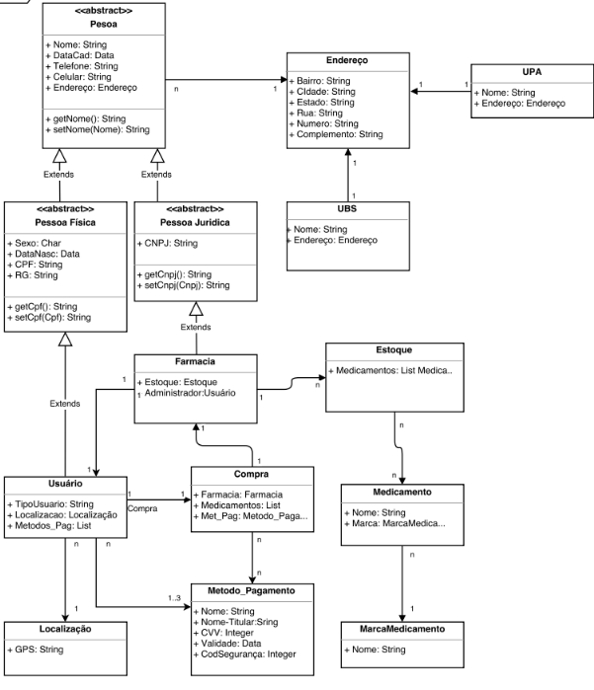
E quanto deu?

Slide 12
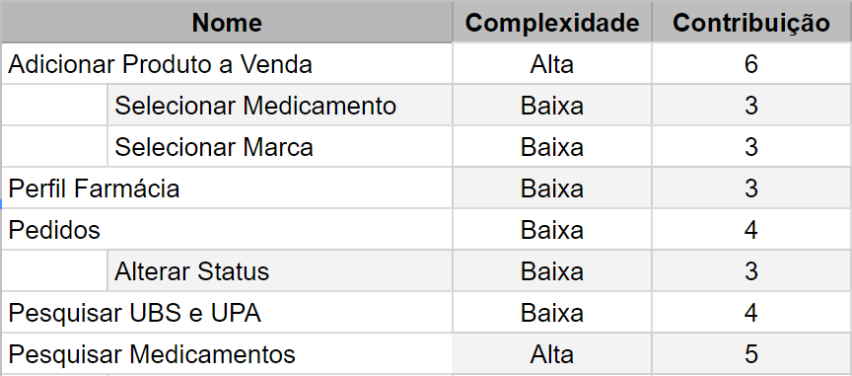
E quanto deu?

Slide 13
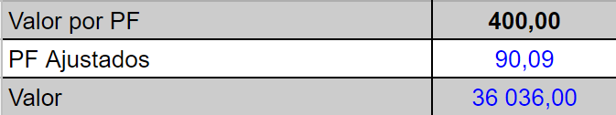

E quanto deu?
102
40.716,00

Slide 14
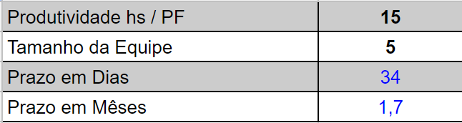

Já dá para sair usando amanhã?
38
2

Slide 15
Obrigado!

